Slide 1
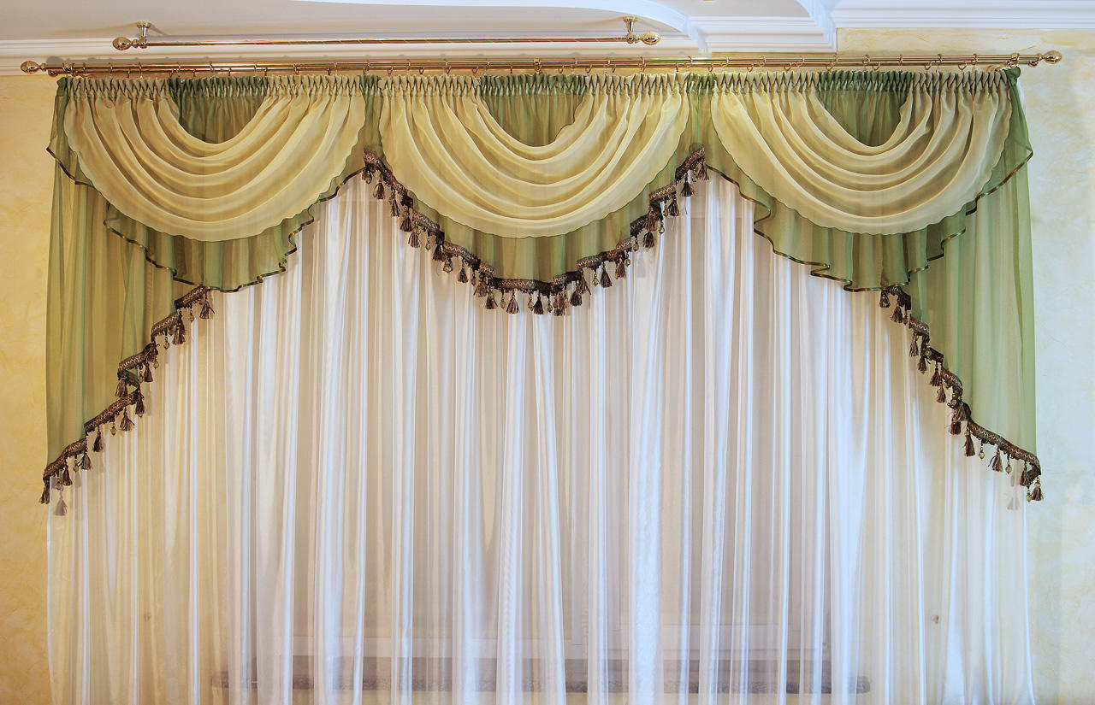
স্বাগতম

Slide 2
পরিচিতি
শিক্ষক | পাঠ
 | শ্রেণিঃ পঞ্চম শ্রেণি বিষয়ঃ প্রাথমিক গণিত পাঠঃ ২ (দশমিক ভগ্নাংশ) সময়ঃ ৪০ মিনিট
মো: ফজলুর রহমান
সহকারি শিক্ষক
নেহালখালী সরকারি প্রাথমিক বিদ্যালয়
মোরেলগঞ্জ, বাগেরহাট।
Gmail:mdfazlurrahman7@gmail.com

Slide 3
এখানে কয়টি টি বই আছে?
ইহাকে লেখা হয় $\frac{১}{১০}$ টি অর্থাৎ ০.১ দিয়ে
এখানে কয়টি বই আছে?
এখানে ১ টি বই আছে
এখানে ১০ টি বই আছে ।

Slide 4
আজকের পাঠ
দশমিক ভগ্নাংশ

Slide 5
২১.৩.2 দশমিক ভগ্নাংশে ব্যবহৃত বিভিন্ন অঙ্কের স্থানীয় মান নির্ণয় করতে পারবে।
২১.৬.১ দুইটি দশমিক ভগ্নাংশ তুলনা করে ছোট-বড় বলতে পারবে এবং প্রতীকের সাহায্যে ছোট বড় / বড় ছোট প্রকাশ করতে পারবে।
শিখনফল

Slide 6
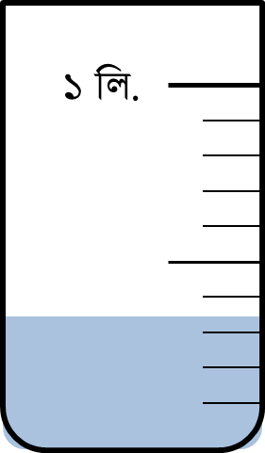
শতাংশ এবং সহস্রাংশের স্থান।
নিচের পাত্রে কতটুকু পানি আছে?
১.৩ লিটার এর উপরে পানি আছে।
চল, আমরা ক্ষুদ্রতর দশমিককে কীভাবে প্রকাশ করা যায় তা শিখি।
আমরা নিচের চিত্রের পানির পরিমাণকে কীভাবে প্রকাশ করতে পারি?
০.৩ যথেষ্ট নয়, এরপরেও কিছু অবশিষ্ট থাকছে।
১ লি.
০.৪
০.৩

Slide 7
১ লি.
০.১ কে আরও ১০ টি সমানভাবে ভাগে ভাগ করি।
০.৪
০.৪
০.৩
০.৩
১ লিটারের $\frac{১}{১০}$ ----- ০.১ লিটার
০.১ লিটারের $\frac{১}{১০}$ ......... ০.০১ লিটার (শূন্য দশমিক শূন্য এক লিটার)
এবং ০.০১ লিটার হলো ১ লিটার এর $\frac{১}{১০০}$ লিটার।

Slide 8
১ লি.
০.৪
০.৪
০.৩
০.৩
মোট পরিমাণ
.
একটি ১ লিটার
১ | ০ | ০
০ | ৩ | ০
০ | ০ | ৪
লিটার
.
তিনটি ০.১ লিটার
লিটার
.
চারটি ০.০১ লিটার
লিটার
মোট
১.৩৪ লিটার
(এক দশমিক তিন চার লিটার)

Slide 9
তাহলে আরও ক্ষুদ্রতর পরিমাণের ক্ষেত্রে কী হবে? উদাহরণস্বরূপ ...........
০.৩৫
তাহলে আমাদেরকে ০.০১ লিটারকে সমান ১০ ভাগে বিভক্ত করতে হবে।
০.৩৫
০.৩৪
০.৩৪

Slide 10
০.০১ লিটারের $\frac{১}{১০}$ ০.০০১ লিটার (শূন্য দশমিক শূন্য শূন্য এক লিটার)
এবং ০.০০১ লিটার হলো ১ লিটারের $\frac{১}{১০০}$ লিটার।
এক্ষেত্রে,
এখানে ৫ টি .০০১ লিটার রয়েছে।
সুতরাং,
মোট পরিমাণঃ ১.৩৪৫ লিটার।
০.৩৫
একক
দশমাংশ
($\frac{১}{১০}$)
শতাংশ
($\frac{১}{১০০}$)
সহস্রাংশ
($\frac{১}{১০০}$)
০.৩৪
.
১
৩
৪
৫
এক
দশমিক
তিন
চার
পাঁচ
দশমাংশের ডানপাশের স্থানটিকে শতাংশ ($\frac{১}{১০০}$) বলে, শতাংশের ডানপাশের স্থানটিকে সহস্রাংশ ($\frac{১}{১০০০}$) বলে।

Slide 11
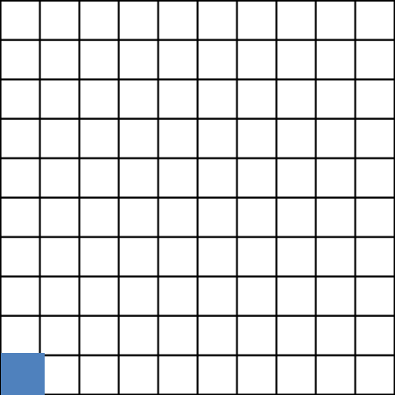
চল, ১, ০.১, ০.০১ এবং ০.০০১ এর মাঝে কী সম্পর্ক রয়েছে তা দেখি।
১০০০ গুণ
১০০ গুণ
১০ গুণ
১০ গুণ
১০ গুণ
১
০.১
০.০১
০.০০১
দশমিকে প্রতিটি সংখ্যার নির্দিষ্ট স্থান রয়েছে এবং এই স্থানটি তার ডান পাশের সংখ্যার ১০ গুণ বা বাম পাশের সংখ্যার $\frac{১}{১০}$
১০ ভাগ
১০ ভাগ
১০ ভাগ
১০০ভাগ
১০০০ভাগ

Slide 12
নিচের সংখ্যাগুলো কতগুলো ১, ০.১, ০.০১ এবং ০.০০১ নিয়ে গঠিত?
১) ১.৪৬৯ ২) ৩.৮২৫ ৩) ০.০১৭
১.৪৬৯ এ
৩.৮২৫ এ
০.০১৭ এ
একটি
১
তিনটি
১
শূন্যটি
১
চারটি
০.১
আটটি
০.১
০.১
শূন্যটি
ছয়টি
০.০১
দুইটি
০.০১
একটি
০.০১
০.০০১
০.০০১
সাতটি
০.০০১
নয়টি
পাঁচটি

Slide 13
চল, আমরা নিচের সংখ্যাগুলোতে কতগুলো ০.০১ রয়েছে তা নিয়ে চিন্তা করি।
তিনটি ০.০১ হলো ০.০৩ ...
তেইশটি ০.০১ হলো ০.২৩ ...
চারশত তেইশটি ০.০১ হলো ৪.২৩ ...
নিচের সংখ্যাগুলো কতগুলো ০.০০১ নিয়ে গঠিত?
১) ০.০১৫ ২) ০.৪৭৮ ৩) ২.০৭৫ ৪) ৪.২৩
১) ১৫ টি ০.০০১ নিয়ে হলো ০.০১৫
২) ৪৭৮ টি ০.০০১ নিয়ে হলো ০.৪৭৮
৩) ২০৭৫ টি ০.০০১ নিয়ে হলো ২.০৭৫
৪) ৪২৩০ টি ০.০০১ নিয়ে হলো ৪.২৩

Slide 14
সংখ্যারেখায় ক থেকে ঝ পর্যন্ত স্থানগুলো কোন সংখ্যাকে প্রকাশ করে?
৭.১
ক
৭.২
খ
৭.৩
গ
৭.৪
৭.৫
ঘ
৭.৬
৭.১২
৭.২৪
৭.৩৭
৭.৫৩
০.০১
০.০২
০.০৩
০.০৪
০.০৫
ঙ
চ
ছ
জ
ঝ
০
০.০০১
০.০১৩
০.০২৬
০.০৩৭
০.০৪৭

Slide 15
নিচের সংখ্যাগুলোকে সংখ্যারেখায় উপস্থাপন কর।
০.০০১, ০.০১৫, ০.০২৭, ০.০৩৪, ০.০৪৪
০.০১
০.০২
০.০৩
০.০৪
০.০৫
০
০.০০১
০.০১৫
০.০২৭
০.০৩৪
০.০৪৪

Slide 16
০.৫৬ কে ১০ এবং ১০০ দ্বারা গুণ এবং ১০ দ্বারা ভাগ করি।
০.৫৬ সংখ্যাটি ৫৬ টি ০.০১ দ্বারা গঠিত।
০.৫৬ এর ১০ গুণ হলো
৫৬ টি ০.০১ এর ১০ গুণের সমান
৫৬ টি ০.১
৫.৬
০.৫৬ এর ১০০ গুণ হলো
৫৬ টি ০.০১ এর ১০০ গুণের সমান
৫৬ টি ১
৫৬
০.৫৬ এর ১০ ভাগ হলো
৫৬ টি ০.০১ এর ১০ ভাগের সমান
৫৬ টি ০.০০১
০.০৫৬

Slide 17
দশক | একক | দশমাংশ ($\frac{১}{১০}$) | শতাংশ ($\frac{১}{১০০}$ ) | সহস্রাংশ ($\frac{১}{১০০০}$ )
৫ | ৬
 | ৫ | ৬
 | 0 | ৫ | ৬
 |  | ০ | ৫ | ৬
১০ গুণ
১০০ গুণ
১০ গুণ
$$\frac{১}{১০}$$
১০ দিয়ে গুণ করলে দশমিক সংখ্যার স্থান এক স্থান করে বাড়তে থাকে এবং ১০ দিয়ে ভাগ করলে এক স্থান করে কমতে থাকে।

Slide 18
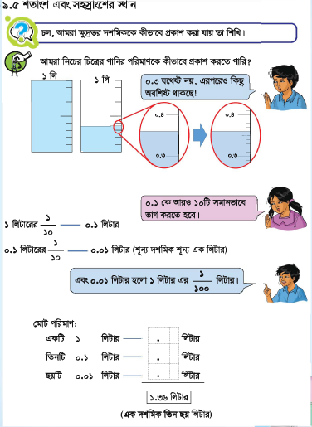
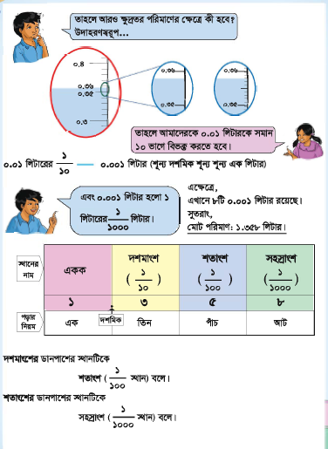
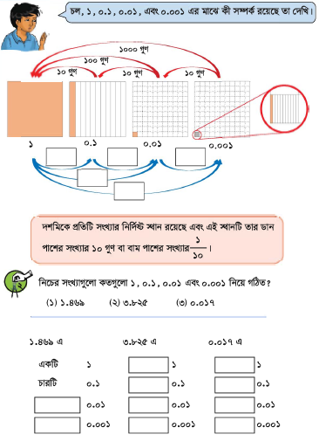
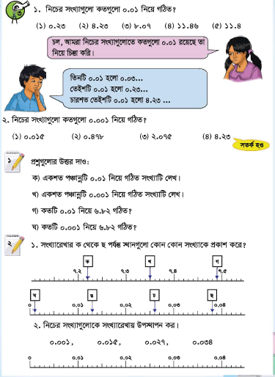
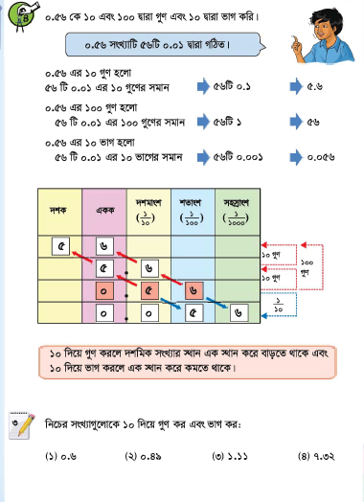
তোমার পাঠ্যবইয়ের ১১১ পৃষ্ঠা হইতে ১১৫ পৃষ্ঠা পর্যন্ত মনোযোগ সহকারে পড়।

Slide 19
দলীয় কাজ
নিচের সংখ্যাগুলোকে ১০ দিয়ে গুণ কর এবং ভাগ করঃ
০.৬ ২) ০.৪৯
৩) ১.১১ ৪) ৭.৩২
উত্তরঃ
১) ৬ ; ০.০৬
২) ৪.৯; ০.০৪৯
৩) ১১.১; ০.১১১
৪) ৭৩.২; ০.৭৩২

Slide 20
বাড়ীর কাজ

Slide 21
আল্লাহ হাফেজ! সবাই ভালো থেকো।

